Slide 1
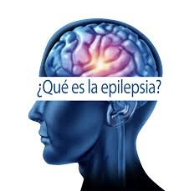


Lic. Georgette Camacho

Slide 2
DEFINICION
La epilepsia es un trastorno cerebral en el cual una persona presenta crisis epilépticas recurrentes.
Las crisis epilépticas son episodios de actividad descontrolada y anormal de las neuronas que puede causar cambios en la atención o el comportamiento.
La células se disparan rápido produciendo una tormenta eléctrica.

Slide 3
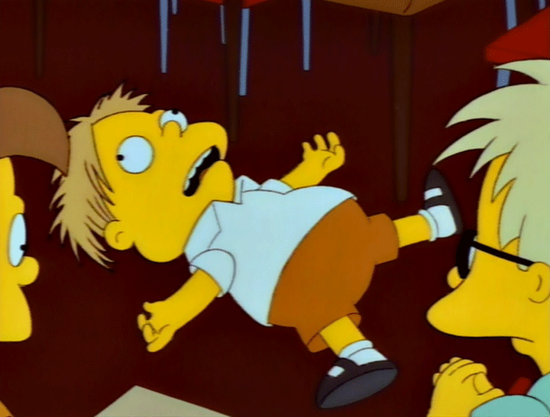
Diferenciar…
La epilepsia es un trastorno caracterizado por convulsiones recurrentes
Una convulsión es un trastorno breve, pasajero en la actividad del cerebro.
Una convulsión es un síntoma de epilepsia.

Slide 4

MITOS
No están poseídos
No es contagiosa
No se tragan la lengua y se asfixian.
No son enfermos mentales.
No todas las crisis implican sacudidas.
Si pueden llevar una vida
normal
Si Pueden tener hijos

Slide 5

causas
Aproximadamente en el 70 % de las personas las causas de epilepsia son desconocidas.
En 30 % restante las causas mas comunes son:

Slide 6
CAUSAS
Accidente cerebrovascular
Demencia, como el mal de Alzheimer
Lesión cerebral traumática
Infecciones, como absceso cerebral, meningitis, encefalitis y SIDA
Problemas cerebrales presentes al nacer (anomalía cerebral congénita)
Lesión cerebral que ocurre durante o cerca del momento del nacimiento
Tumor cerebral
Vasos sanguíneos anormales en el cerebro

Slide 7
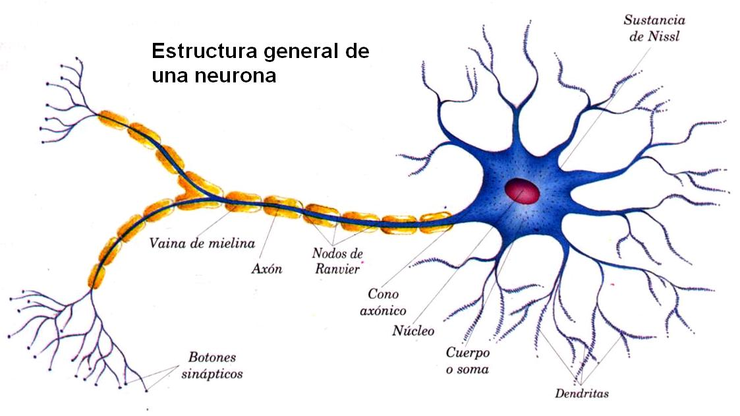
Que son la neuronas?

Slide 8
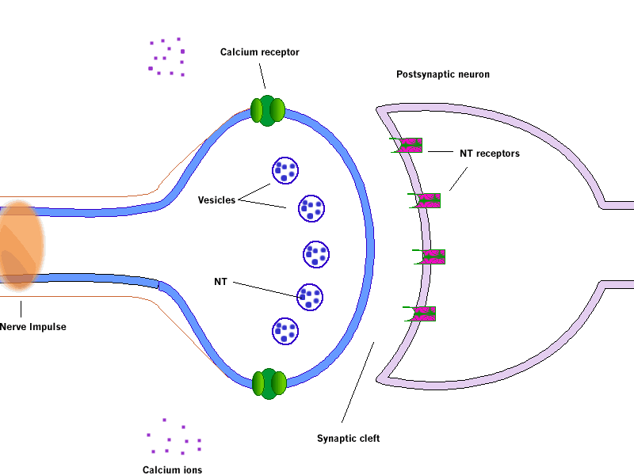
sinapsis

Slide 9
síntomas
Los síntomas varían de una persona a otra. Algunas personas pueden tener simples episodios de ausencias.
Otras tienen pérdida del conocimiento y temblores violentos. El tipo de convulsión o crisis epiléptica depende de la parte del cerebro afectada.
La mayoría de las veces, la convulsión es similar a la anterior. Algunas personas con epilepsia tienen una sensación extraña antes de cada convulsión. Estas sensaciones pueden ser hormigueo, sentir un olor que realmente no existe o cambios emocionales. Esto se denomina aura.

Slide 10

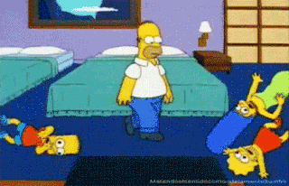
Tipos de convulsión
El médico puede darle más información acerca del tipo específico de convulsión:
Ausencias típicas (pequeño mal) (episodios de ausencias).
Convulsiones tonicoclónicas generalizadas (crisis de gran mal) (involucran todo el cuerpo e incluyen aura, rigidez muscular y pérdida de la lucidez mental)

Slide 11
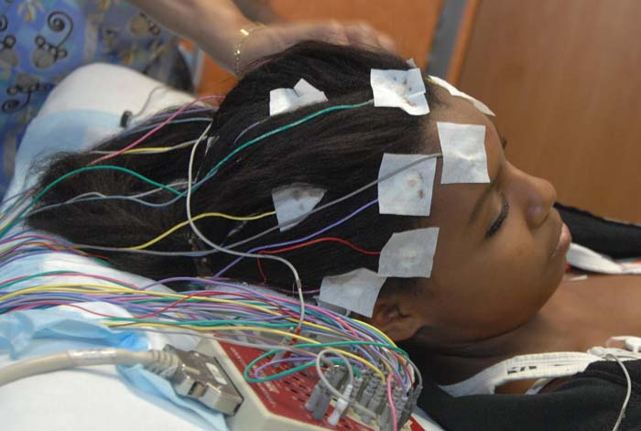
Pruebas y exámenes
Evaluación clínica (historia del paciente)
Se hará un una electroencefalografía (EEG).
En algunos casos, el examen muestra la zona del cerebro donde empiezan las convulsiones.

Slide 12
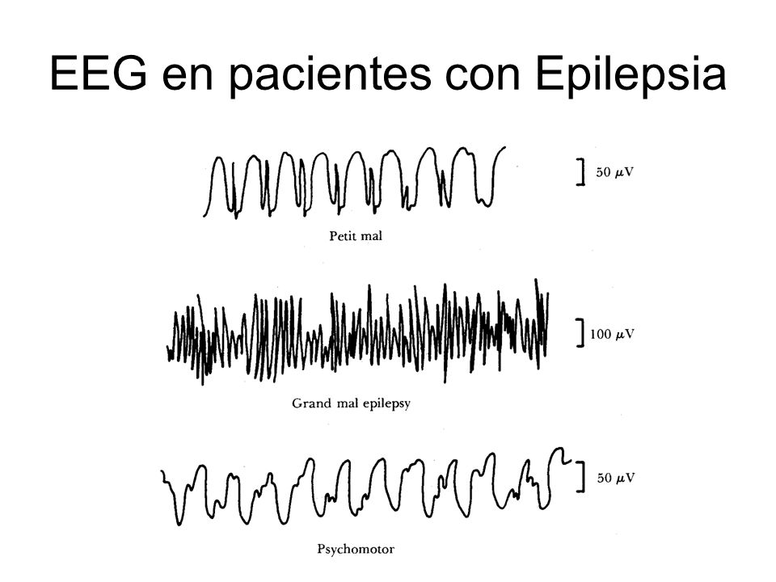

Slide 13
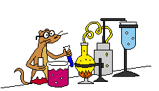
Los exámenes que se pueden hacer incluyen:
Prueba de sangre
Glucemia
Pruebas de la función renal o hepática
Exámenes para enfermedades infecciosas
Con frecuencia, se hace una tomografía computarizada.
Resonancia magnética de la cabeza para encontrar la causa y localización del problema en el cerebro.

Slide 14

TRATAMIENTO
El tratamiento para la epilepsia incluye tomar medicinas.
Cambios en el estilo de vida y en ocasiones cirugía.
La clase de medicamento que se recete dependerá del tipo de convulsión
La epilepsia que no mejora después de haber probado dos o tres fármacos anticonvulsivos se denomina "epilepsia resistente al tratamiento".
En este caso, el médico puede recomendar una cirugía.
Dieta cetogena

Slide 15
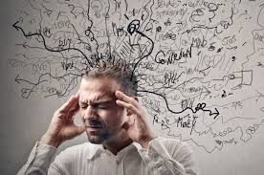
Factores que desencadenan un ataque
Omisión del medicamento
Estrés/ ansiedad
Cambios hormonales
Deshidratación
Falta de tiempo para dormir
Uso de drogas ilegales (alcohol, u otros fármacos)

Slide 16
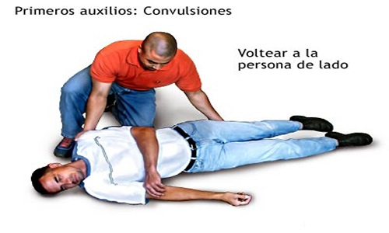
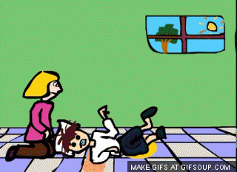
Primeros auxilios en ataques parciales
No sujetar a la persona
Explicar a los demás lo que esta sucediendo
Retirar lo que pueda producir peligro
Permanecer cerca hasta que el ataque termine.
Amortiguar la cabeza
Aflojar la ropa del cuello
Voltear a la persona de costado
No introducir nada en la boca
No administrar medicamentos.
NO

Slide 17
RECOMENDACIONES
Siempre tome la medicina a tiempo y como se la recetaron.
Pasar por alto una dosis puede hacer que se presente una convulsión. NO deje de tomar ni cambie sus medicinas por su cuenta. Hable primero con el médico.
Muchas medicinas para la epilepsia causan anomalías congénitas. Las mujeres que deseen quedar embarazadas deben comentarle al médico con anticipación con el fin de hacer ajustes en las medicinas.
Muchos fármacos para la epilepsia pueden afectar la salud de sus huesos. Hable con el médico para saber si necesita tomar vitaminas y otros suplementos.

Slide 18

IMPACTO DE LA EPILEPSIA

Slide 19
ASPECTOS SOCIALES
EMOCIONES
Depresión
Aislamiento
Llanto
Despreciable
Descuido
Enojo

Slide 20
Relaciones interpersonales
Costos financieros
Escuelas ( C.I rango normal e incluir un PEI)
Empleo (no a la discriminación)
Conducción de vehículos (no tener ataques por un espacio de 6 meses a un año, certificado medico)
Actividades recreativas.

Slide 21
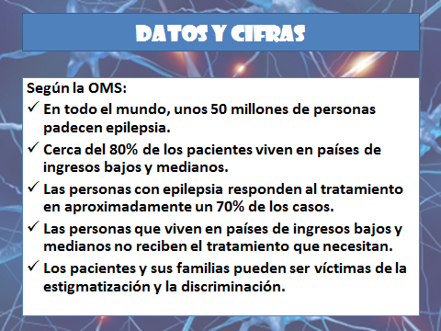

Slide 22

Derechos humanos
Las personas con epilepsia tienen dificultades para obtener el permiso de conducir u ocupar determinados puestos de trabajo.
En muchos países la legislación refleja siglos de desconocimiento sobre la epilepsia. Por ejemplo:
En la China y la India, la epilepsia es considerada a menudo como motivo para prohibir o anular el casamiento.
En el Reino Unido, la ley que permitía la nulidad del matrimonio por epilepsia no se enmendó hasta 1971.
En los Estados Unidos de América, hasta los años setenta a las personas con ataques se les podía negar el acceso a restaurantes, teatros, centros recreativos y otros edificios públicos.

Slide 23
La respuesta de la OMS
La OMS y sus asociados reconocen que la epilepsia es un importante problema de salud pública.
La creación de una iniciativa en 1997 de la OMS, la Liga Internacional contra la Epilepsia y la Oficina Internacional para la Epilepsia llevan a cabo una campaña mundial, bajo el lema "Salir de la sombra", objetivos son:
Proporcionar mejor información y mayor sensibilización sobre la epilepsia
Reforzar los esfuerzos públicos y privados por mejorar la atención
Reducir el impacto de la enfermedad.

Slide 24
programa de la OMS
Este proyecto combina varias estrategias innovadoras.
Se centra en la ampliación de las capacidades de los profesionales de atención primaria de salud y no especializados del ámbito comunitario, de modo que puedan diagnosticar y tratar la epilepsia y hacer un seguimiento de los pacientes.
El proyecto movilizará a la comunidad con el fin de apoyar mejor a las personas epilépticas y a sus familias.

Slide 25

1992
Con seguro 1 x 7500
Sin seguro 10 x 600.000
Material educativo no existe al publico
Plan 1989 no funciono
NEUROLOGO

Slide 26


Slide 27
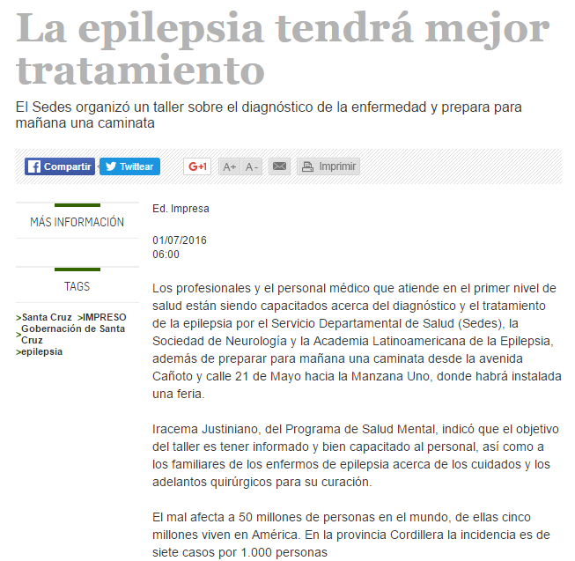

Slide 28

GRACIAS!!!

